Slide 1

Ход реализации реформ в сфере прозрачности бюджета и гражданского участия в Узбекистане
Министерство финансов Республики Узбекистан

Slide 2
Реформа по обеспечению открытости бюджетных данных
Оценка прозрачности в налогово-бюджетной сфере
Статистика государственных финансов
Консолидированная финансовая отчетность
Открытый портал бюджетных данных
Бюджет для граждан
Оценка PEFA
Реформы в налоговой сфере

Slide 3
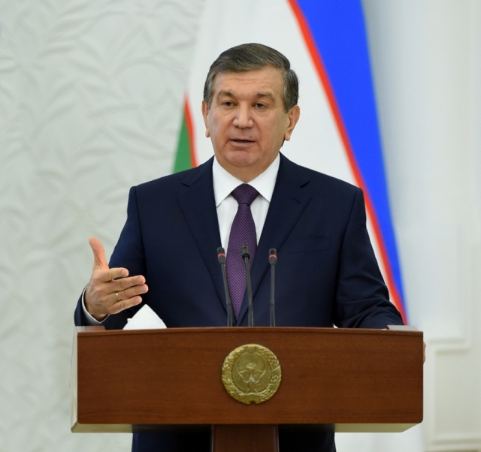
Первая реформа по обеспечению открытости бюджетных данных
В рамках реформирования отраслей экономики страны проводится последовательная работа по внедрению новых механизмов повышения доступности экономических и финансовых статистических данных и открытости бюджетного процесса.
Утверждено Постановление Президента Республики Узбекистан
от 22 августа 2018 года №ПП-3917 «О мерах по обеспечению открытости бюджетных данных и активного участия граждан в бюджетном процессе».

Slide 4
Первая реформа по обеспечению открытости бюджетных данных
Во исполнение постановления Президента РУз
от 22 августа 2018 года №ПП-3917:
- с 2019 года внедрен механизм участия граждан
в распределении бюджетных средств, предусматривающий направление не менее 10 процентов дополнительных источников бюджетов районов (городов) на финансирование мероприятий, сформированных на основе общественного мнения;
- начиная с 2020 года Государственный бюджет и бюджеты государственных целевых фондов утверждаются законом
(в настоящее время параметры утверждаются постановлением Президента);

Slide 5
Первая реформа по обеспечению открытости бюджетных данных
- проекты Государственного бюджета и бюджетов государственных целевых фондов, основных направлений налоговой и бюджетной политики, а также отчеты об исполнении Государственного бюджета и бюджетов государственных целевых фондов подлежат обязательному общественному обсуждению до их направления
в Законодательную палату Олий Мажлиса Республики Узбекистан;
- параллельно с проектами Государственного бюджета
и бюджетов государственных целевых фондов и отчетами об их исполнении публикуется для общественного обсуждения информационное издание «Бюджет для граждан».

Slide 6
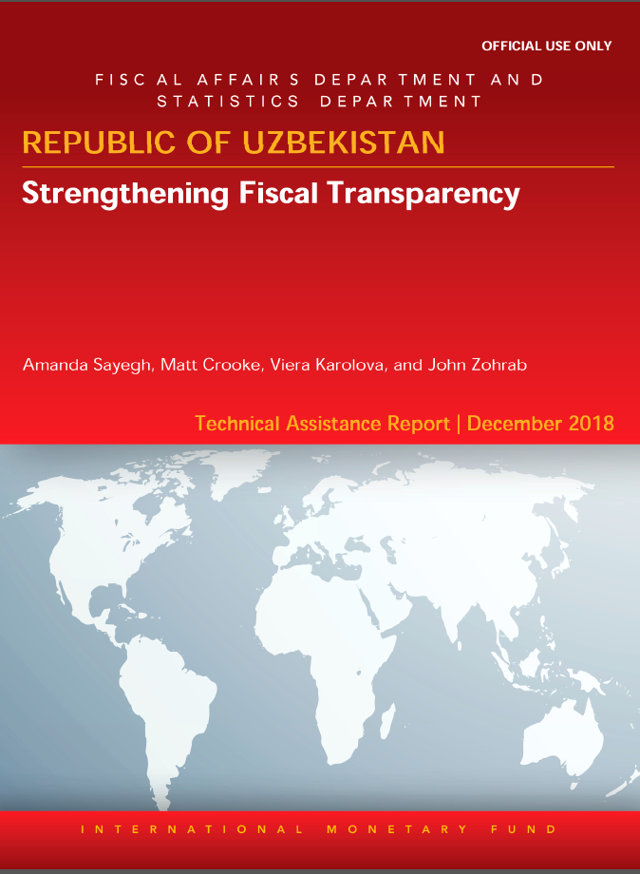
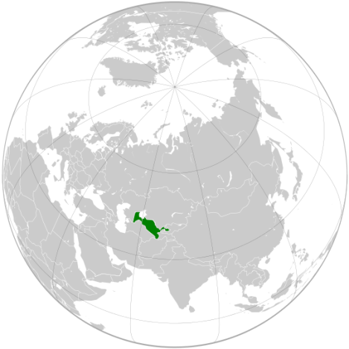
оценка прозрачности в налогово-бюджетной сфере
В июне 2018 года была проведена оценка прозрачности в налогово-бюджетной сфере (ОПНС) с целью выявления пробелов и разработки плана действий по их устранению.
В результате проведенной оценки было сделано заключение, что Узбекистан соответствует базовому стандарту или более высоким стандартам по 16 из 36 принципов Кодекса прозрачности в налогово-бюджетной сфере МВФ.
«Узбекистан приступает к осуществлению комплексной программы реформ по совершенствованию управления государственными финансами и обеспечению прозрачности в бюджетно-налоговой сфере. Разрабатываются широкомасштабные реформы по улучшению охвата, надежности, качества и доступности бюджетных отчетов».

Slide 7
Достижения со времени проведения оценки прозрачности в налогово-бюджетной сфере
Создан новый отдел в Министерстве финансов, на который возложена задача совершенствования СГФ и обеспечения прозрачности.
Проект бюджета на 2019 год, представленный в парламент, включает следующее:
среднесрочные прогнозы доходов, расходов, сальдо государственного бюджета и государственного долга; анализ макроэкономических рисков и влияние альтернативных предпосылок на сальдо бюджета; бюджетных целей в количественном выражении;
упразднены три государственных целевых фондов и один ВБФ
с переводом их в состав государственного бюджета.

Slide 8

Консолидированная финансовая отчетность
Включение в консолидированный бюджет внебюджетных фондов, а также внебюджетных средств бюджетных организаций;
Осуществляются работы по завершению классификации единиц сектора государственного управления в соответствии с требованиями РСГФ 2014;
Обеспечение охвата казначейским сопровождением внебюджетных счетов бюджетных организаций и внебюджетных фондов.

Slide 9
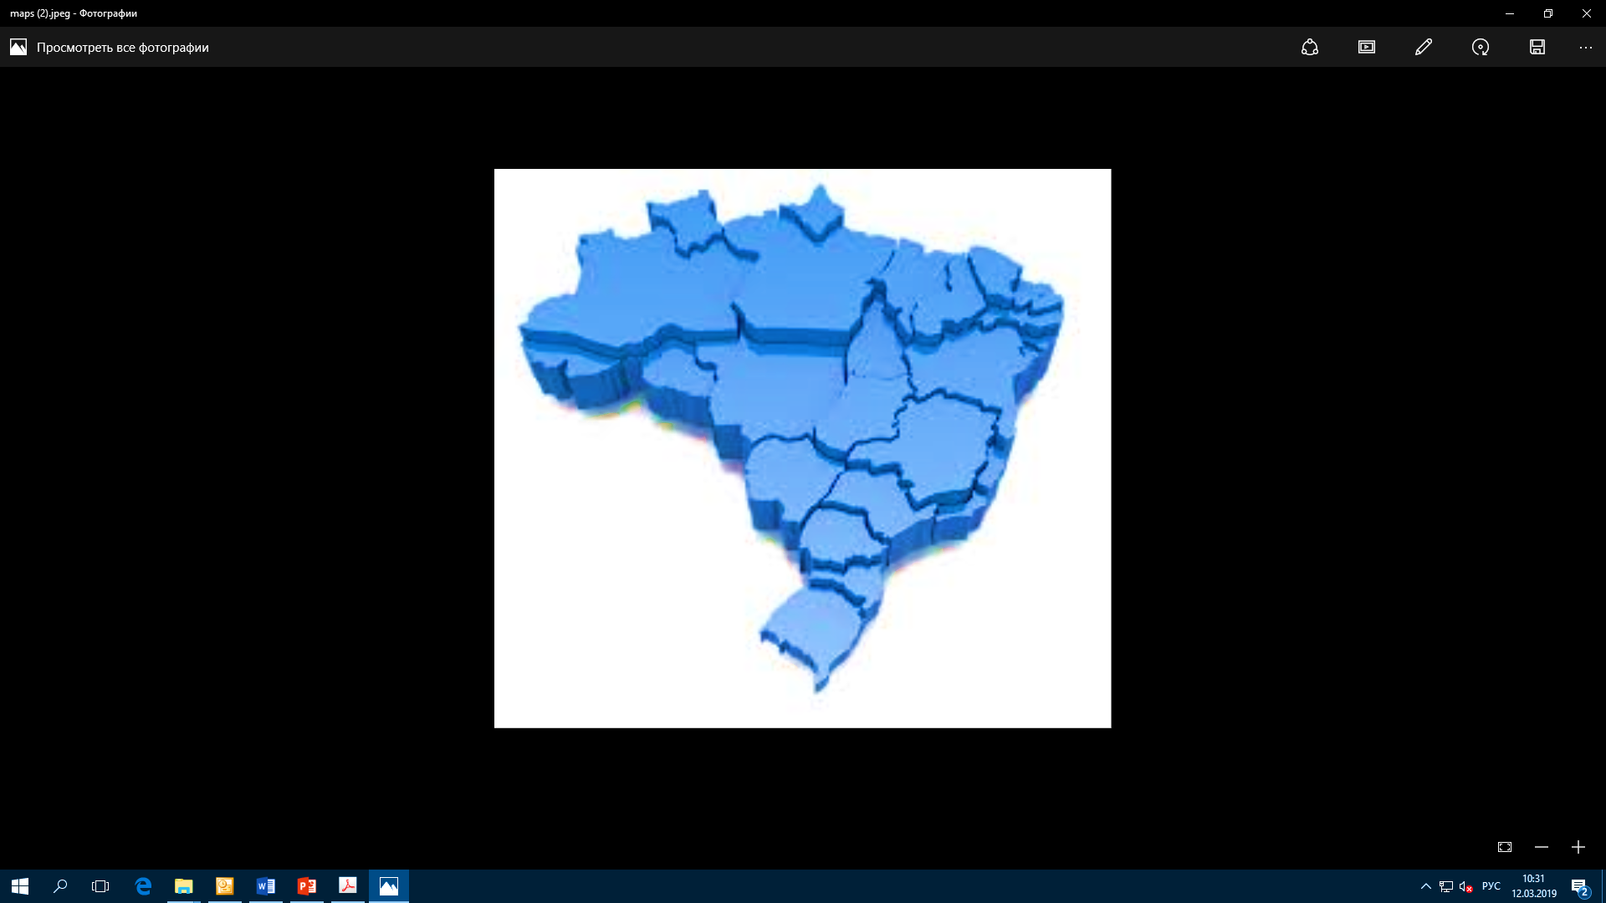
Статистика государственных финансов
Проект Государственного бюджета будет в экспериментальном порядке параллельно формироваться и представляться по формам, представленным МВФ, с последующим переходом на международные стандарты;
Переход с расширенной Общей системы распространения данных (р-ОСРД) на Специальный стандарт распространения данных (ССРД);
Совершенствование отчета статистики государственных финансов в соответствии с требованиями РСГФ 2014.

Slide 10
Повышение прозрачности в налогово-бюджетной сфере
Публикация «Бюджета для граждан» («Бюджет для граждан» на 2019 год был опубликован вместе с бюджетом на 2019 год).
Публикация заключений Счетной палаты по проекту бюджета и по отчету об исполнении бюджета.
Участие Узбекистана с 2020 года в Индексе Бюджетной открытости.

Slide 11

Открытый портал бюджетных данных
Министерством финансов совместно с Министерством по развитию информационных технологий и коммуникаций Республики Узбекистан запущен информационный портал
«Открытый бюджет»
https://openbudget.uz/

Slide 12
Открытый портал бюджетных данных
Информационный портал «Открытый бюджет» предусматривает:
осуществление общественного контроля за адресностью бюджетных расходов;
размещение информации о мероприятиях, предлагаемых
к финансированию за счет дополнительных источников бюджетов районов (городов), для формирования общественного мнения;
организацию обратной связи с гражданами, включая возможность информирования о фактах нарушения бюджетного законодательства и внесения предложений
по совершенствованию бюджетного процесса.

Slide 13
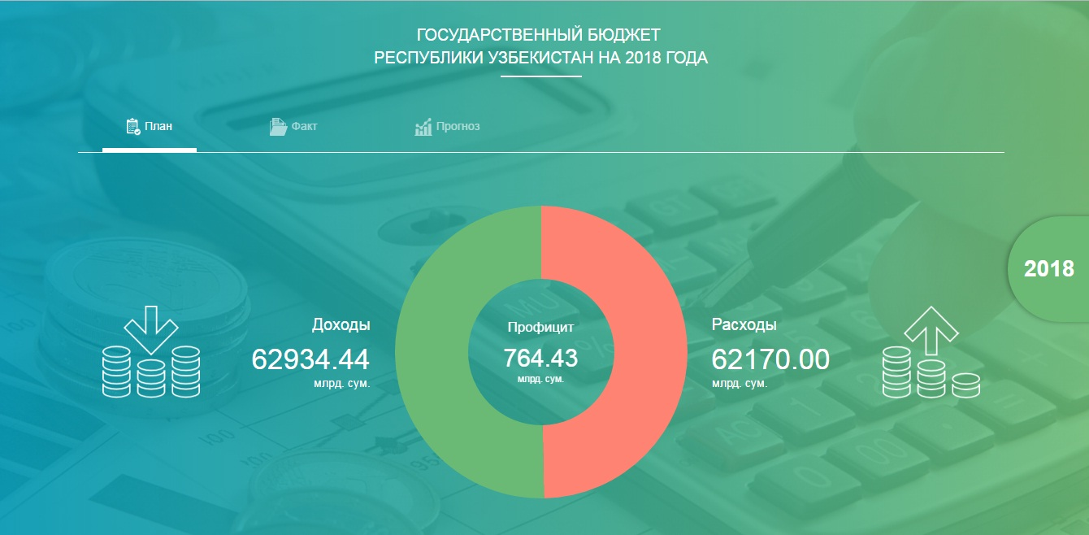
Открытый портал бюджетных данных

Slide 14
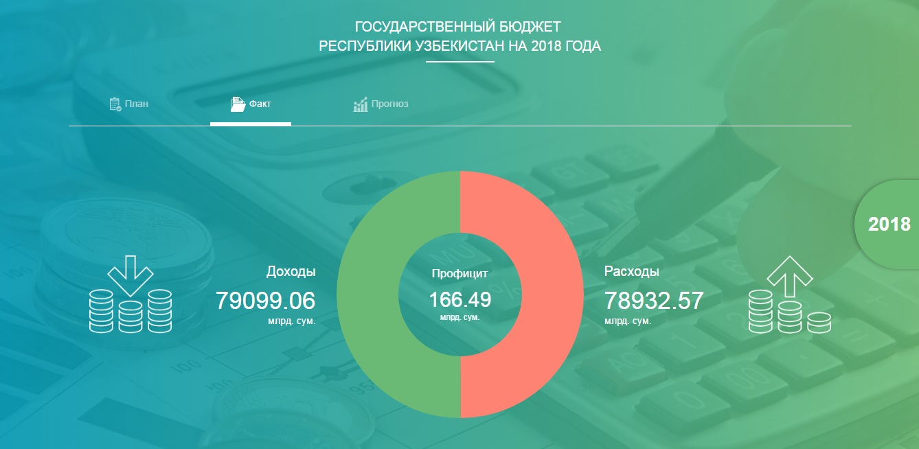
Открытый портал бюджетных данных

Slide 15
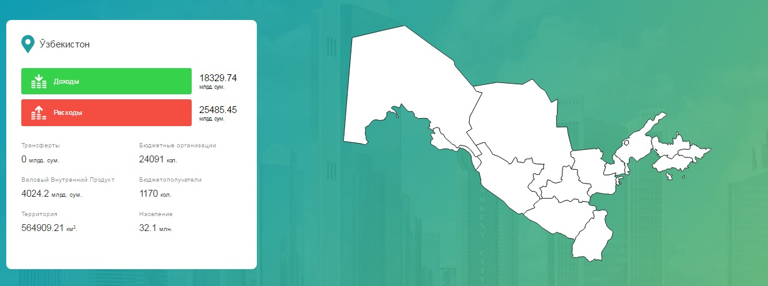
Открытый портал бюджетных данных
Аналитические отчеты портала

Slide 16
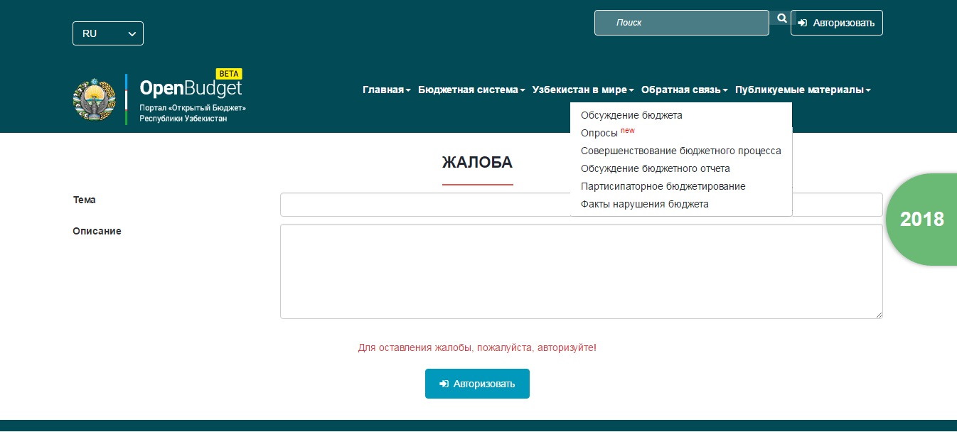
Открытый портал бюджетных данных
Обратная связь информационного портала

Slide 17
Бюджет для граждан
Каждый гражданин Узбекистана участвует в формировании и использовании средств государственного бюджета.
В формировании — как налогоплательщик, в использовании — как потребитель предоставляемых государством благ и услуг.
Именно поэтому граждане вправе знать, как будет формироваться доходная часть государственного бюджета и на какие цели планируются государственные расходы

Slide 18


Первое информационное издание было разработано на основе утвержденных параметров Государственного бюджета на 2018 год

Slide 19
Бюджет для граждан
Бюджет для граждан это не одно и тоже, что и открытый бюджет либо электронный бюджет
Это прежде всего понятный бюджет: простой язык, минимум специальных терминов
Открытые данные: информация о бюджете легко доступна широкой общественности
Вовлечение граждан: граждане участвуют в бюджетном процессе (составление, исполнение и отчетность бюджета)

Slide 20


Следующее информационное издание подготовлено по проекту Государственного бюджета Республики Узбекистан на 2019 год

Slide 21

Оценка PEFA
В целях дальнейшего повышения открытости и прозрачности бюджетных данных Всемирным банком проведена оценка эффективности управления государственными финансами в Республике Узбекистан по критериям государственных расходов и финансовой подотчетности (PEFA).

Slide 22

Оценка PEFA
Обзор оценки:
Семинар PEFA проведен 20-21 сентября 2018 года – участвовали более 50 представителей различных государственных учреждений;
Проведены 2 выездные оценочные миссии PEFA. Первая
с 24 сентября по 5 октября 2018 года, вторая с 26 ноября по 7 декабря 2018 года;
Проведено около 40 совещаний с 16 учреждениями и другими заинтересованными ведомствами;
Отчет прошел независимое изучение со стороны Секретариата PEFA и экспертов из МФВ, ЕС и Всемирного банка;
Итоговый отчет одобрен Секретариатом PEFA (PEFA Check);
Проведена итоговая миссия по распространению итоговых результатов оценки PEFA 11-15 марта 2019 года.

Slide 23

Обзор Оценки PEFA
Достижение:
бюджет реалистичен;
охват бюджетной документации (представлена большая часть основной и вспомогательной информации – 7 из 12);
эффективное управление задолженностью;
эффективное управление процессом подготовки бюджета.
Необходимо улучшить:
среднесрочные перспективы в бюджетировании расходов;
внутренний и внешний аудит (ISSAI), а также подготовку годовых финансовых отчетов на основе международных стандартов (IPSAS);
управление государственными закупками и инвестициями;
систему оценки рисков для управления государственными активами и обязательствами.

Slide 24

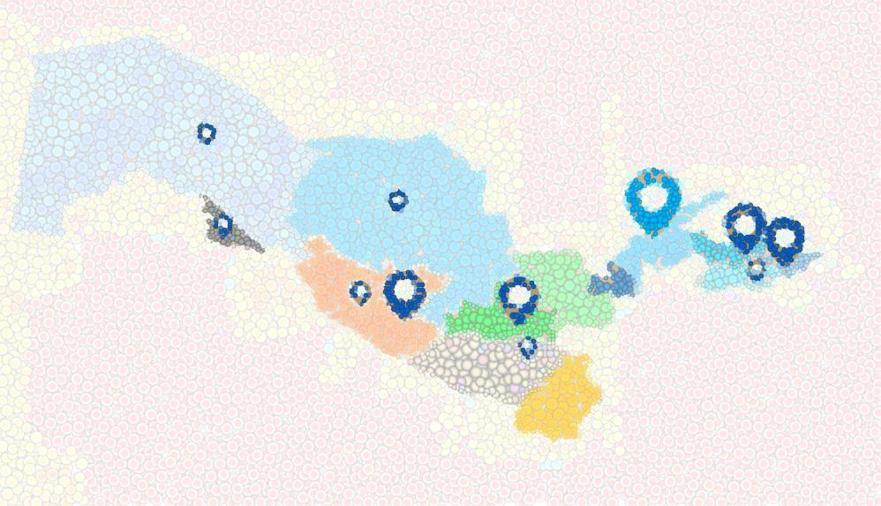
Снижение уровня налоговой нагрузки на экономику;
Оптимизация количества налогов путем их унификации;
Упрощение налогового законодательства;
Сохранение благоприятного режима для иностранных инвесторов и инвестиций, их всесторонней поддержки и надежной правовой защиты;
Совершенствование форм и механизмов налогового контроля.

Slide 25

Реформы в Налоговой сфере
Упрощение налогов:
Самой важной целью реформ является упрощение налоговой системы
и устранение диспропорций в уровне налогового бремени между хозяйствующими субъектами, уплачивающими налоги по упрощенной и общеустановленной системе налогообложения (объединение налогов, имеющих схожую налогооблагаемую базу, пересмотр критериев перехода на упрощенный режим налогообложения).
Укрепление доходов местных бюджетов:
Повышение налога за пользованием водными ресурсами и земельного налога на 20%;
Повышение акцизного налога на отдельные виды подакцизных товаров на 10-25%;
Налог на имущество физических лиц исчисляется исходя из кадастровой стоимости недвижимого имущества;
Предоставление права органам местного самоуправления на установление ставок земельного и имущественного налогов.

Slide 26
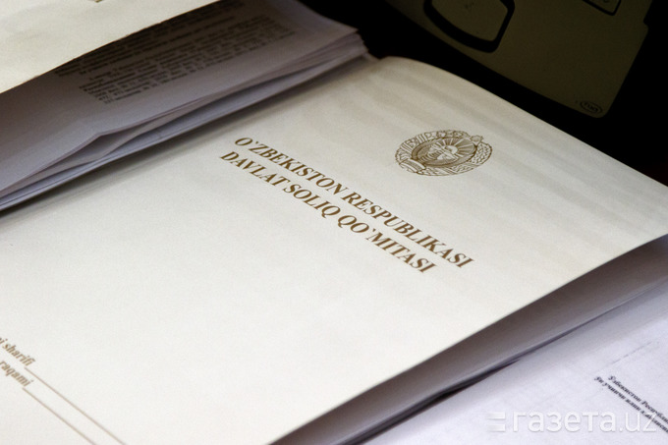
Реформы в Налоговой сфере
Снижение налогового бремени:
Ставки фиксированного налога с индивидуальных предпринимателей снижены на 30%;
Ставка налога на прибыль юридических лиц для коммерческих банков снижена с 22 до 20%, для других предприятий с 14 до 12%.
Дальнейшие реформы:
Внедрение системы электронных счет-фактур;
Создание единой базы данных налогоплательщиков;
Совершенствование форм налогового контроля;
Совершенствование налогового администрирования.

Slide 27
Реформы в Налоговой сфере
Общегосударственные налоги – распределяемые между республиканским и местными бюджетами | 2017 | 2018 | 2019
Налог на прибыль юридических лиц | 7.5%+8% (налог на благоустройство и развитие социальной инфраструктуры) | Общая ставка – 14%; Коммерческие банки – 22% | Общая ставка – 12%; Коммерческие банки – 20%
Единый налоговый платеж | 5% | 5% | 4%
Налог на доходы физических лиц | от 0% до 23% | от 0% до 22.5% | 12% (прямая ставка)
Налог на добавленную стоимость | 20% | 20% | 20%
Акцизный налог | Абсолютная величина | Абсолютная величина | Абсолютная величина
Налог за пользование недрами | от 2.6% до 30% | от 2.6% до 30% | от 2.6% до 30%
Налог за пользование водными ресурсами | Абсолютная величина | Абсолютная величина | Абсолютная величина
Фиксированный налог | Абсолютная величина | Абсолютная величина | Абсолютная величина
Местные налоги – распределяются между местными бюджетами | 2017 | 2018 | 2019
Налог на потребление дизельного топлива | Абсолютная величина | Абсолютная величина | Отменен
Налог на имущество юридических лиц | 5.0% | 5.0% | 2.0%
Земельный налог на юридических лиц | Абсолютная величина | Абсолютная величина | Абсолютная величина
Единый земельный налог | 0.95% | 0.95% | 0.95%
Налоги и сборы распределяемые между внебюджетными фондами | 2017 | 2018 | 2019
Страховые взносы граждан во внебюджетный Пенсионный фонд | 8% | 8% | Отменен
Обязательные отчисления в государственные целевые фонды | 1.6%+1.4%+0.5% | Единая ставка 3.2% | Отменен
Единый социальный платеж | 25% (15% для малых предприятий) | 25% (15% для малых предприятий) | 12% (25% для госпредприятий)

Slide 28
Спасибо за внимание!

